Slide 1
Meeting 4
Presentation to parents.
Coaching guide for teachers/advisers (in the notes field below).
Homework.
Resources for parents with further information.
Notes:
VIKTIG Å IDENTIFISERE OG REKRUTTERE TIL FULLVERDIG FORELDREVEILEDNING.

Slide 2

Today’s agenda
Homework.
A good, stimulating interaction.
Setting boundaries.
Self-care.

Slide 3
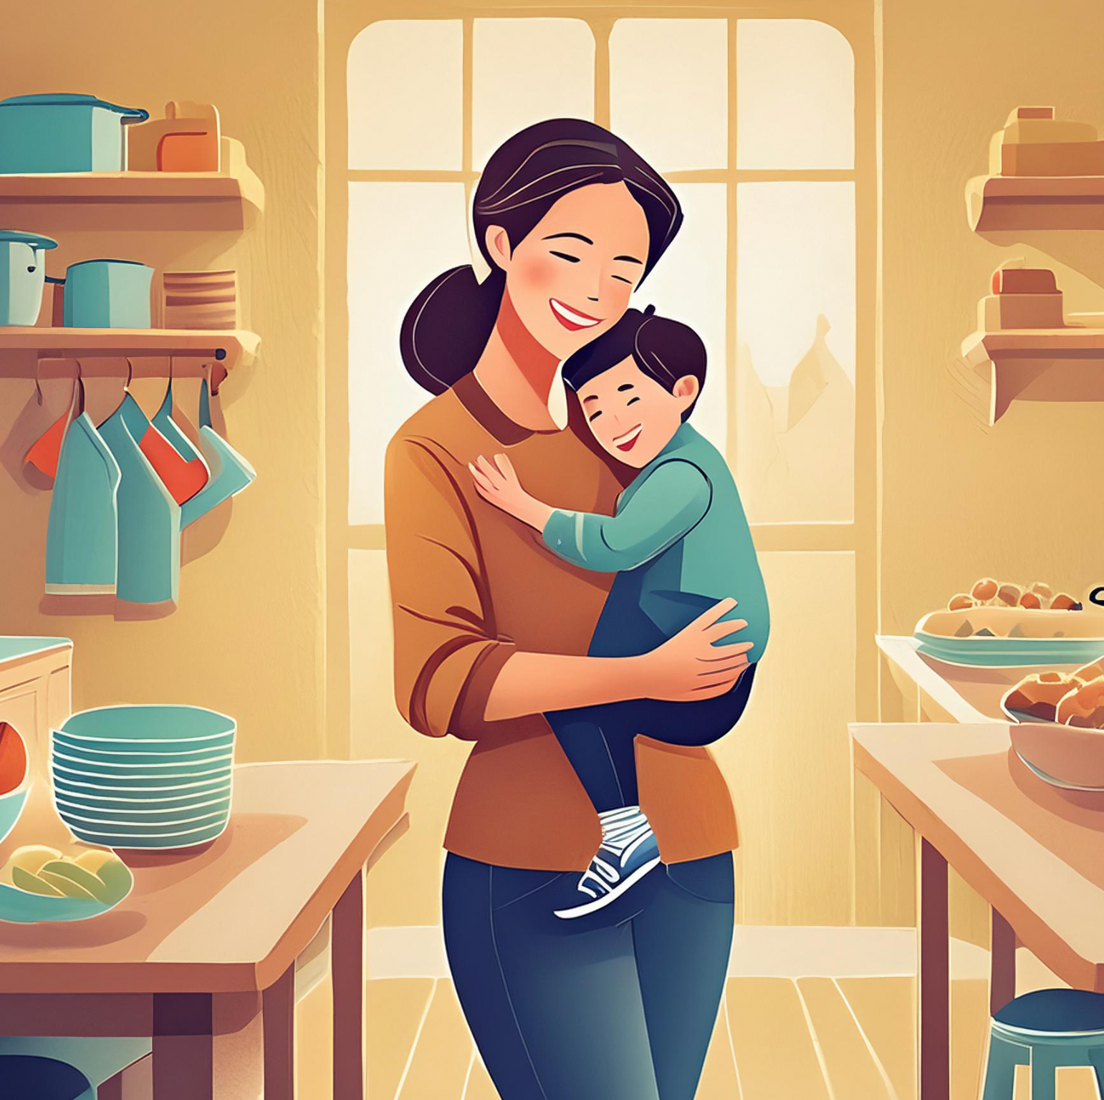
Homework from last time
Notes:
Gå igjennom oppgaven fra forrige gang

Slide 4
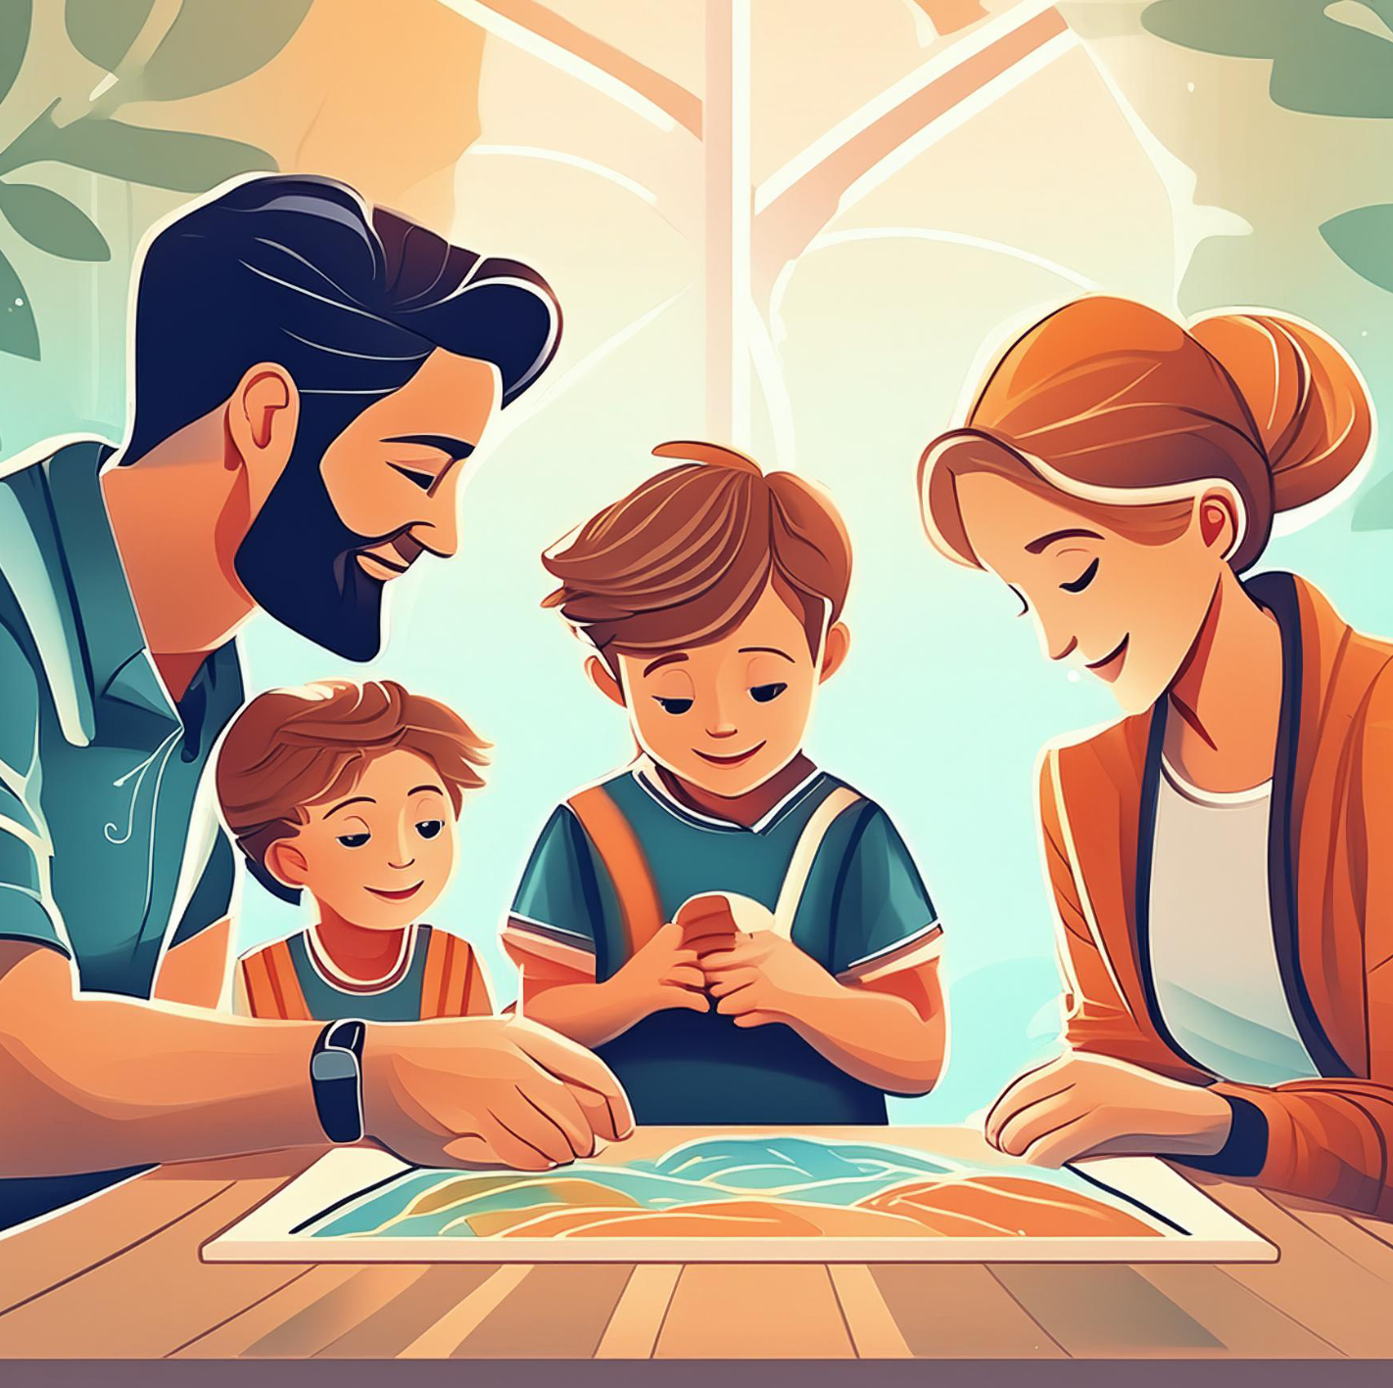
A good, stimulating interaction
Notes:
Her ønsker vi at dere legger til noe som passer til tema fra det foreldreveiledningsprogrammet du er sertifisert i. For eksempel kan du bruke ICDP-Huset om dere bruker ICDP i din kommune. Bruker du DUÅ kan du for eksempel bruke Foreldrepyramiden.
Bruk dette for å vise at i et samspill mellom foreldre og barn er det mange aspekter som er viktig. Derifra kan du finne en overgang til at en viktig del av samspillet er hvordan en som voksen setter grenser for barn, som er neste tema.

Slide 5
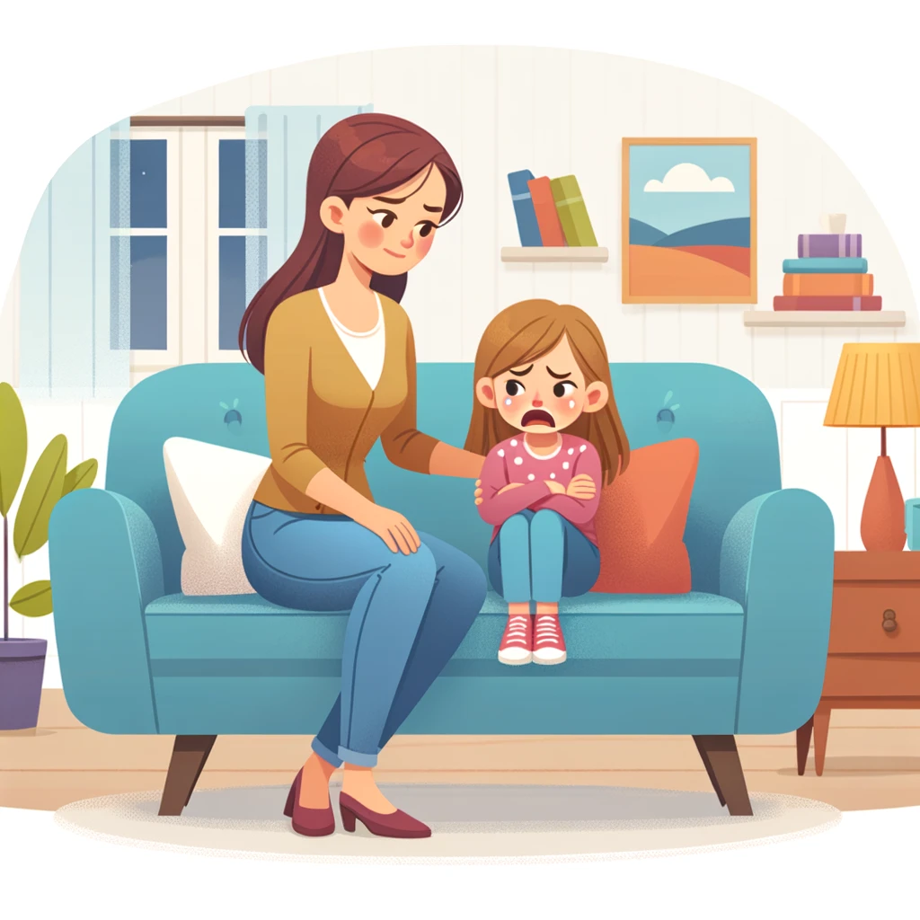
Setting boundaries
Children do not always agree with the boundaries you set.
Many may get the impression that in Norway, you are not allowed to say “No”, or impose limits on your children.
This is not the case!
Children need clear and rational boundaries!

Slide 6
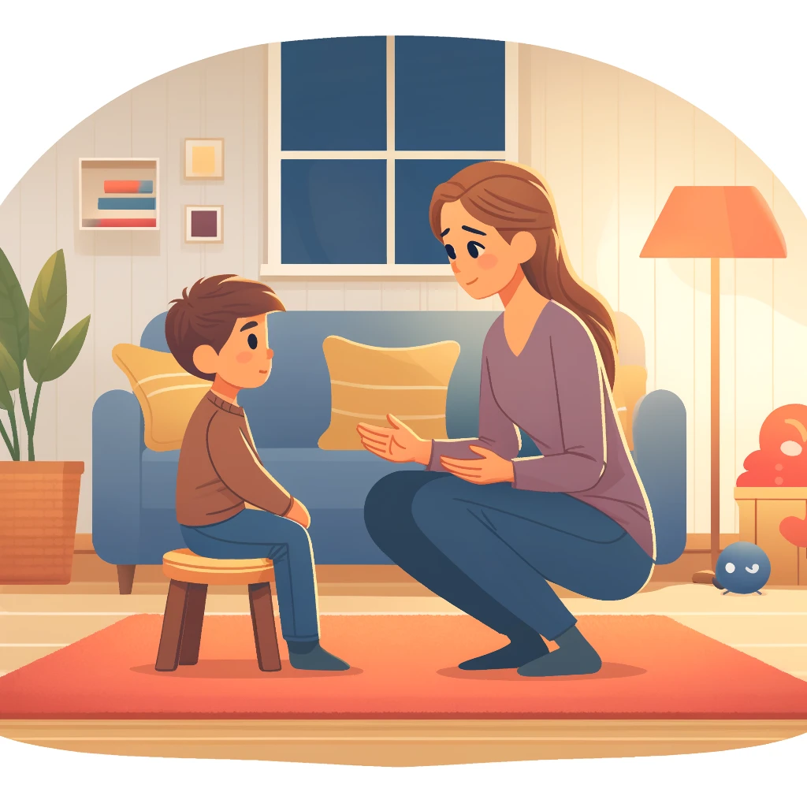
Setting boundaries
Set boundaries that the child understands. Explain why they are not allowed to do certain things.
Allow the child to express their disagreement.
Work on staying calm, and understand the child’s reactions - even when you disagree with them. It will then be easier for the child to understand why you are saying “No”.
Notes:
Eksempel: Om en sier nei til å spille mer dataspill kan barnet bli svært lei seg og sint. Har man forståelse om at barnet synes det er kjipt å avslutte noe som er veldig gøy, og lar de få lov til å være sint og lei seg for det, kan det føles støttende for barnet. De får lov til å være sint for det, og det er veldig forståelig at de blir lei seg når vi som voksne kommer å skrur av noe som er så gøy. Det skjønner vi godt.
Det er allikevel slik at vi må skru av etter en viss tid, eller sette den grensen. Forklar barnet ditt hvorfor det er viktig at vi ikke spiller dataspill hele tiden, selv om det er skikkelig gøy. La de bli sint og frustrert, men grensen er tydelig allikevel.

Slide 7
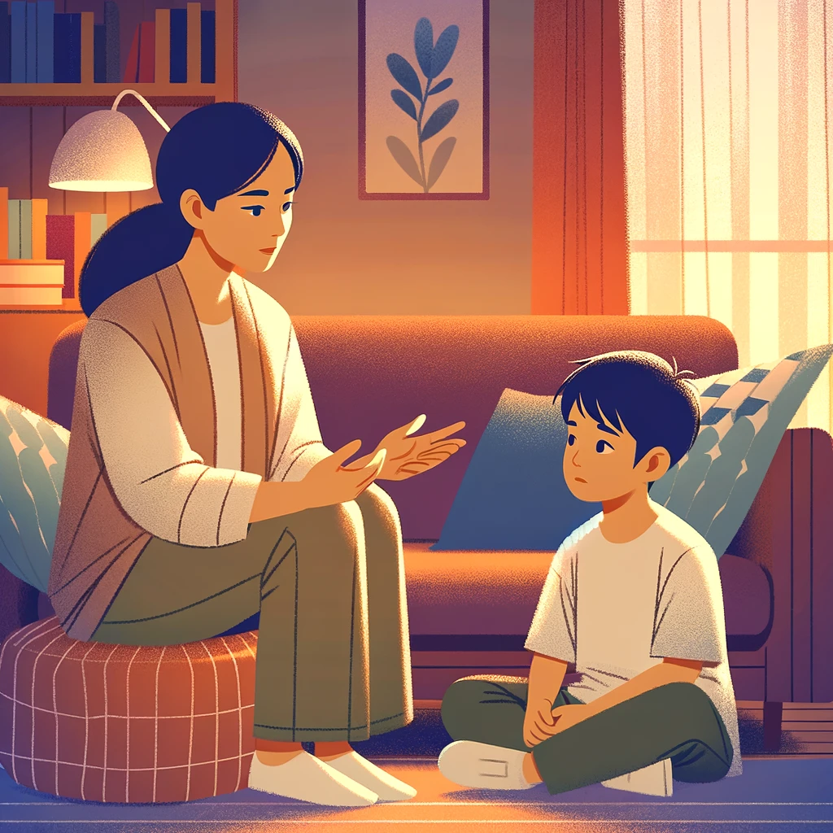
Reflection
How do you set boundaries in your home?
Are your methods different to the ones used by your parents when you were small?

Slide 8

Being a parent
Being a parent can be one of the most important and finest things you ever do.
However, at certain times it can be difficult and frustrating.
When we are stressed or finding things difficult, we may need to pause to:
- Manage our own emotions
- Connect to the child
Notes:
På denne sliden er det vikt å få frem noe som støtter til foreldres selvivaretakelse, stressmestring og selvhjelp i krevende livssituasjoner.
Her er det lurt å få frem at selv om det er mye fint ved det å være foreldre er det også mye som kan være frustrerende. Det kan være validerende å få normalisert dette, så det er det vi skal ha fokus på i denne sliden.

Slide 9

Being a parent
As a parent, you are the most important thing in your child’s life.
Parents may need different things:
  Some require practical support
  Some need to find out about things by themselves
  Some need to be able to seek advice
Notes:
Nå begynner snart hverdagen på egen hånd I Norge, uansett hvor lang tid du og familien kommer til å oppholde dere her så vil vi støtte deg I å være en god forelder for barnet ditt. Foreldre er viktigere enn alt annet for barns utvikling.
Å ha sosial støtte som foreldre – et universelt behov. Vi trenger å kunne drøfte ulike problemstillinger knyttet til barn

Slide 10
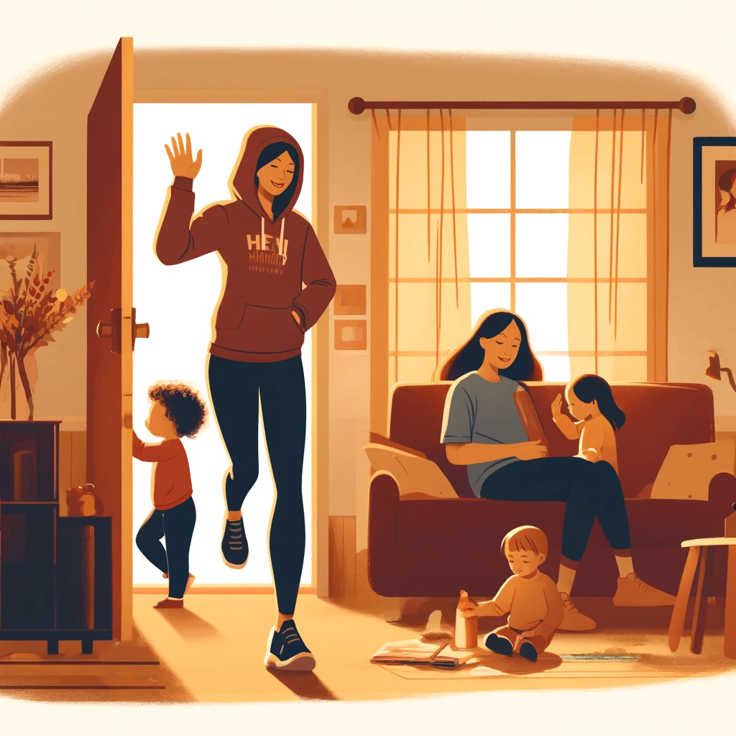
Taking care of yourself as a parent
Children need parents who take themselves and their own health seriously.
It is important to focus on your own welfare.
It is important to focus on your own health.
It is important to spend time on your relationship as a couple.
It is important to be able to relax with a good conscience.
Nobody is perfect!

Slide 11
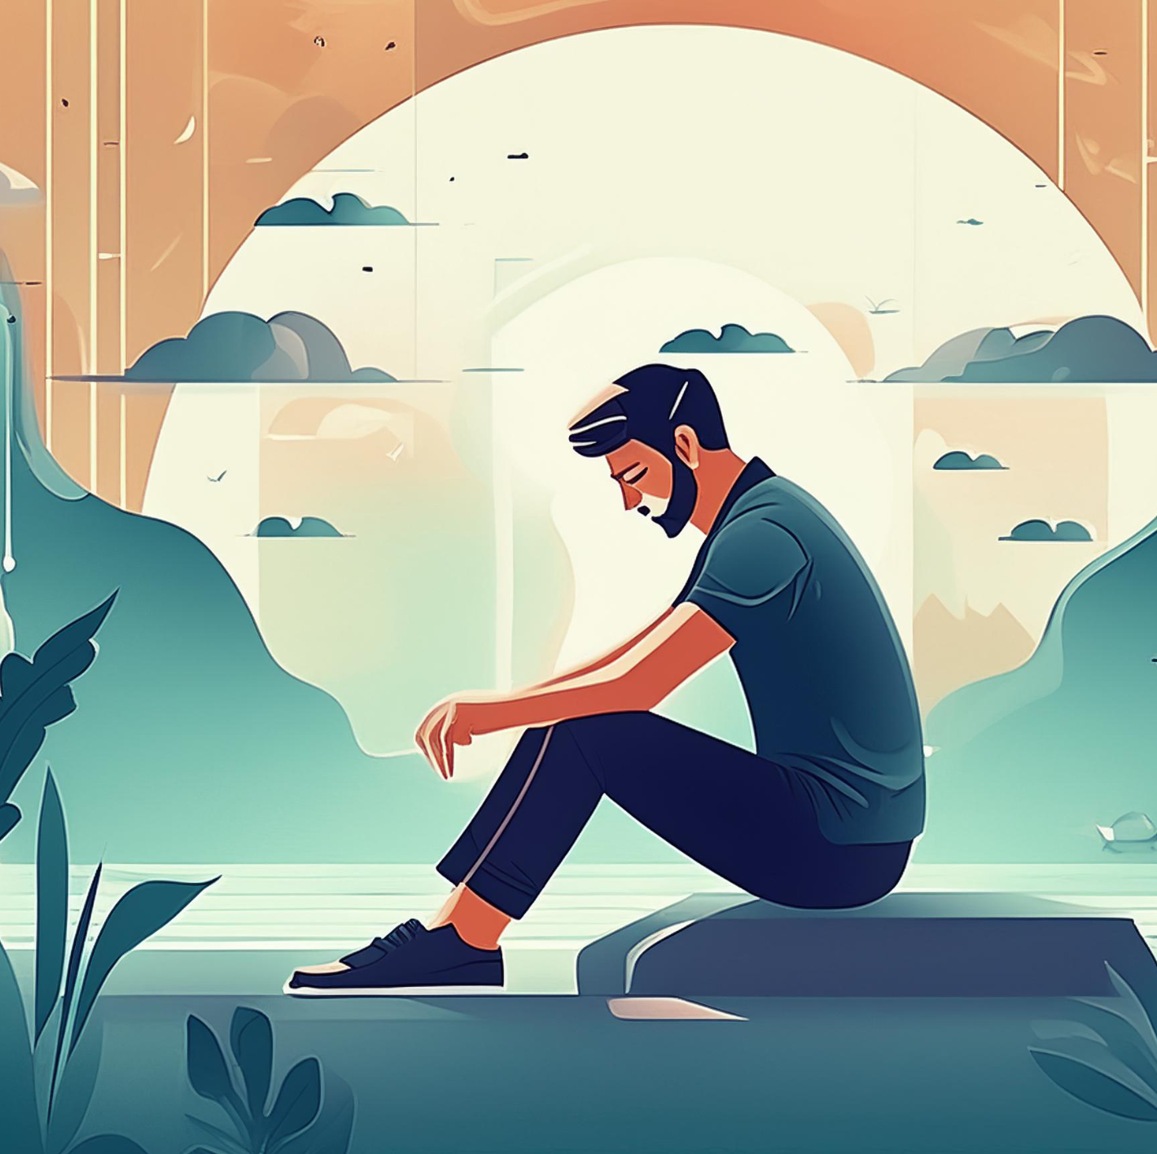
Some tips for taking care of yourself
Speak to someone for support.
Engage in activities.
Try to follow a routine/schedule.
Keep a diary.
Take part in religious or spiritual exercises and activities.
Notes:
Eksempel på punkt en kan være en helsearbeider, et familiemedlem eller en venn man stoler på.
Eksempel på punkty 2 er aktiviteter som holder dem aktive, som å lese, tegne, skrive sanger, danse.
Hentet fra NKVTS sine nettsider: https://www.nkvts.no/flyktning/pfa/7-mestringsstrategier/

Slide 12
Some tips for taking care of yourself
Apply calming strategies, for example breathing exercises and training/movement.
Use coping strategies that you feel have worked previously.
Tell yourself that it is natural to be upset or angry.
Dwell on pleasant memories about those you have lost.
Notes:
Hentet fra NKVTS sine nettsider: https://www.nkvts.no/flyktning/pfa/7-mestringsstrategier/

Slide 13
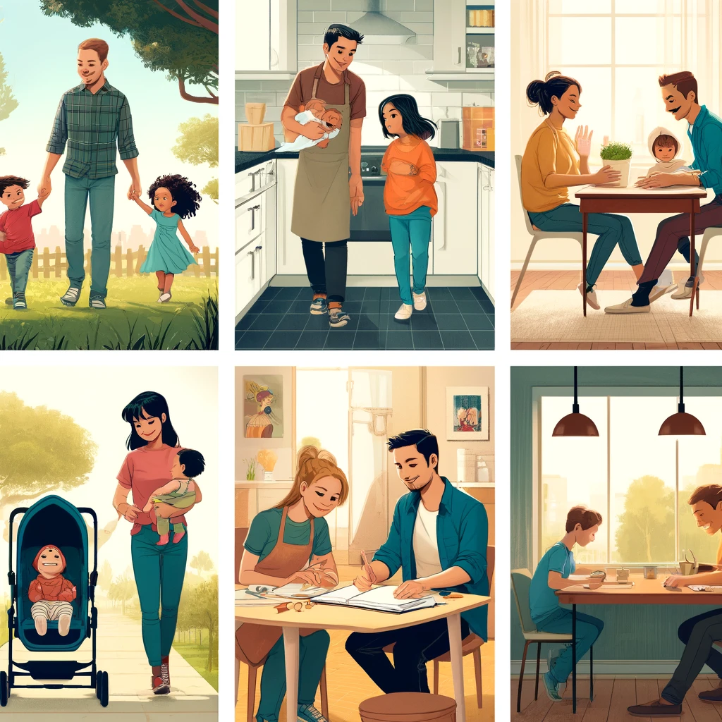
Joint reflection
What do I need in my everyday life to do well as a parent?
What do I need in the way of support?
How can I take care of myself the best way possible?
Notes:
Her er det viktig at man har tenkt ut noen eksempler.

Slide 14

Summary - reflection
How has it been to take part in this course?
Did you learn anything new?
Is there anything that you feel you need that we have not discussed here?
Do you feel you have the need to be part of a parental guidance group?

Slide 15
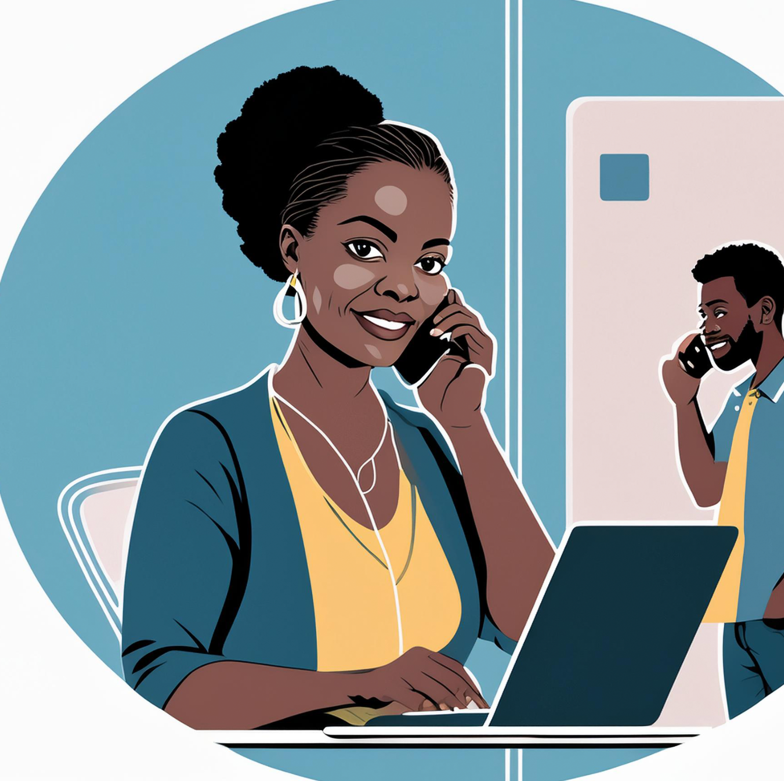
Where can I seek help?
Municipal initiatives offering parental guidance.
A doctor for a referral to a psychologist or other services to talk about things that you find difficult.
Family welfare office.
Municipal services.
Notes:
Her er det fint hvis man legger inn kommunens tilbud.

Slide 16
Useful links and addresses
Foreldrehverdag.no
Littsint.no
(Fyll inn de som er relevant av telefonnummer, linker og adresser)
Notes:
Stikkord til manus:
Dette var det vi hadde for i dag
Her følger det en del lenker til sider på internett dere kan finne mer informasjon og steder du kan henvende deg i kommunen
-----------------------------------------------------------------

Slide 17
Resources for Meeting 4:
Psykoedukasjon om vanlige reaksjoner på stress, endring, migrasjon og flukt hos barn og voksne:
- Guide og app til flyktningeforeldre
-Flyktning.net: informasjonen til ansatte som jobber med flyktninger.
Her finnes en egen temaside om foreldreveiledning, psykososial oppfølging, traumereaksjoner etc.
-Vanlige reaksjoner på krig og flukt (NKVTS)
Barnets behov og tilpasning av omsorg til barnets behov i en ny kulturell kontekst:
-Temahefte og film: krysskulturelle barn og unge (Bufetat)
- Å leve med krysskultur (RVTS)
-Krysskulturelt foreldreskap (Flexid)
-Krysskulturelle unge og samarbeid mellom skole og hjem (Udir)
Positiv utvikling av det følelsesmessige forholdet mellom omsorgsgiver og barnet:
-Foreldrehverdag – trygge råd til deg med barn (Bufdir)

